Slide 1
人生哲學
B0544255 許懿傑

Slide 2
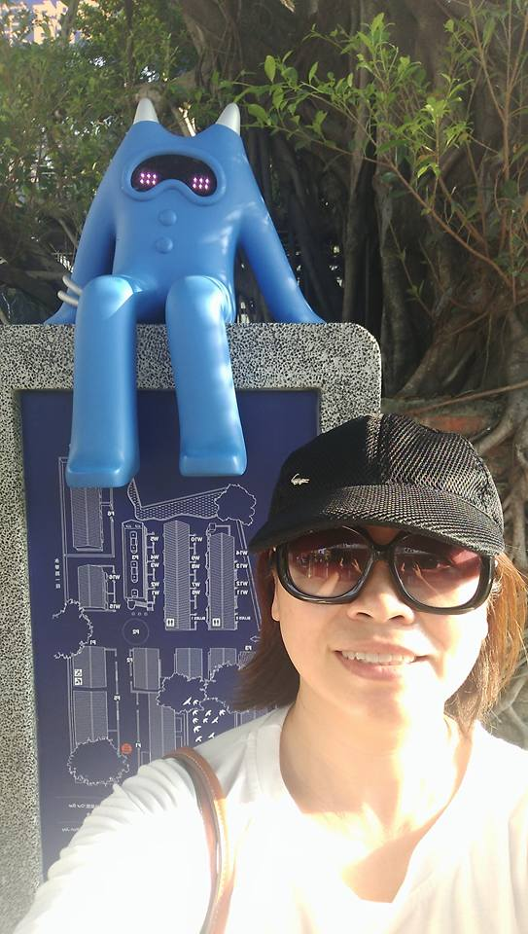
Who
潘玉愛 老師
Regina Pan
Photo from Facebook

Slide 3
When & where
2019.04.17 Wednesday 11:10 AM
Online Voice Chat & Text

Slide 4
Why I made my choice
這是一門關於 “人生哲學” 的課程
同溫層的廣泛
自己對於哲學的理解與信念

Slide 5
Q1.關於求學得轉捩點

Slide 6
A1.
在求學的過程當中曾經聽了父母的安排
走了商科 後來發現自己不適合走商
之後選擇了嘗試工程這個領域
自覺不認為自己喜歡工程
尋找自己要做什麼工作
走進書局
翻遍了所有的書
選擇考插大的哲學系
工作的選擇當然也是哲學
讀了不同的學科 並找到自己最喜歡的

Slide 7
Q2.關於哲學、信仰與宗教的關係

Slide 8
A2.
先從人類的思考來說
相信、信念、信仰
三種層次非常不一樣
相信 是眼見為憑
信念是必須經過非常多的文化背景、書籍、雜誌、信息間接形成信念，而信念解讀的另一個可能是相信些什麼之後，讓自己相信的價值

Slide 9
A2.
信仰 是一種真正崇拜、追求的目標，抑或是生命中最重要、無可取代的
宗教 只要人形成信仰就可以
人跟超越者的關係

Slide 10
A2.
哲學
探討相信、信念、信仰
對人類而言是怎麼回事
分辨這三種的不同
人理性思考的一種展現
人怎麼看待、理解這個世界、自己、環境、所有事物的學問
顛覆自己相信的信念
質疑自己所相信的是否有問題
進而衍伸我相信什麼或是什麼是我的信念

Slide 11
Q3.讀過許多不同文化的哲學觀念
是否有自己認同與不認同的觀點

Slide 12
A3.
見山是山、見山不是山、見山還是山
看到事物的本身
對於事物能否相信
看到的是否為事物的全部
事物能讓我們可以知道什麼
我們跟事物的關係當中能讓我們了解什麼
試圖走進去 再走出來
探索思想背後 是否是世界的真理、真相
世界還有其他的可能與突破
相同與不同之間 構成世界的豐富

Slide 13
Q4.哲學與文學的關聯性

Slide 14
A4.
哲學 屬於思維 (理智+情感
文學 屬於人類情感層面
哲學認為符號 表達清晰明瞭
文學中強調美 意境的美
語言背後代表的是思維
共同的
都是用人類的語言、心靈、符號去傳達世界
不同的
價值的優先順序
文學在乎美的價值
哲學注重思維的清晰與明瞭

Slide 15
Q5.七個形容詞形容自己

Slide 16
A5.
風 (輕巧
自由的 (心靈與靈魂可接受
好奇的 (對事物的求知
對人、對事物充滿著想法與關懷
愛 (自己的名字
簡單
知足

Slide 17
Q6.如果今天是生命的最後一天
有什麼期許與想完成的事情

Slide 18
A6.
每一天該做的事情依舊去做
不會因為是生命的最後一天而有所不同
生命的盡頭
可能是另一個生命的開始
也許跟今天一樣無常

Slide 19
心得與感想

Slide 20
理性的思考是我一直所追求的
有幸能修到這樣的課程
而透過這樣的期中訪談
找到不一樣同溫層、舒適圈的人
對自我價值觀做衝擊
我覺得非常有意義
「我思故我在」
思考是人的本質
而我的信念在於傾聽他人自我的觀點
進而拆解、吸收、融會、貫通
並整合過去所累積的知識
讓這些點都有彼此的連結
我覺得這才是哲學的本質
探討事物只是哲學的方法

Slide 21

附件
Q1
Q4
Q2
Q5
Q3
Q6

